Slide 1
Media Mengajar
Buku Pendamping
TEMATIK TERPADU
Ilmu Pengetahuan Sosial
untuk SD/MI Kelas V

Slide 2
Tema 5
Ekosistem

Slide 3
Materi Inti Subtema 1
KD 3.1
Komponen Peta
Judul
Imbol
Legenda
Arah mata angin
Garis astronomis
Inset
Skala
Tahun pembuatan dan umber peta

Slide 4
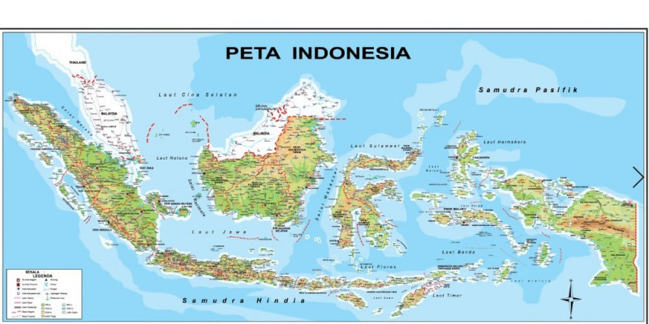
Coba sebutkan komponen pada peta di samping.
Sumber: wikipedia.com.

Slide 5
Materi Inti Subtema 2
KD 3.1
Setiap kenampakan alam memiliki sumber daya alam yang dapat dimanfaatkan oleh masyarakat sekitar.
Sumber daya alam memengaruhi mata pencaharian warga sekitar.

Slide 6
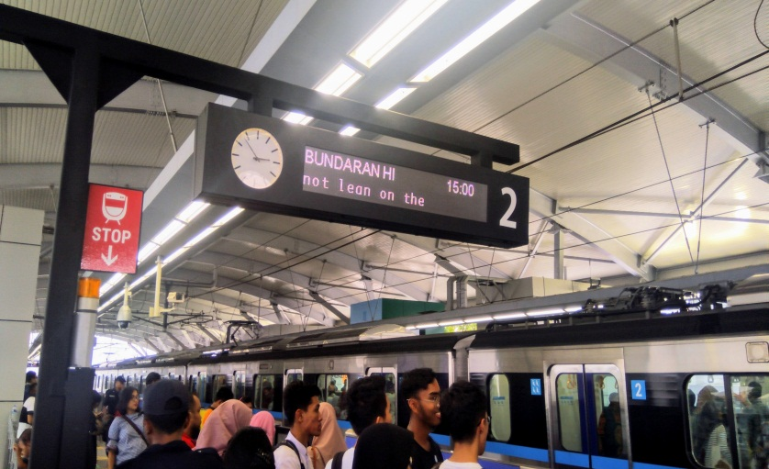
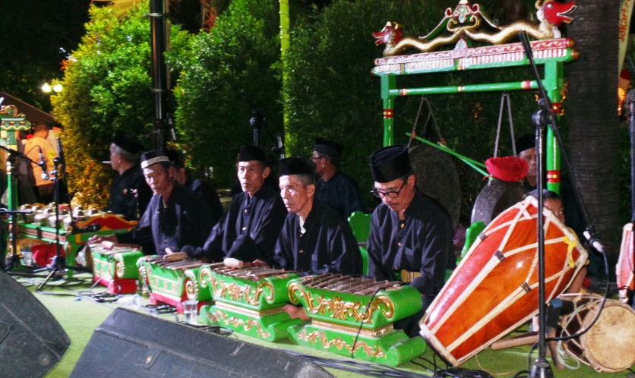
Materi Inti Subtema 3
KD 3.1
Pengaruh Letak Geografis dalam Aspek Kehidupan
Sumber: wikipedia.com.
Sumber: wikipedia.com.
Kepadatan penduduk Jakarta disebabkan ketidakmerataan persebaran penduduk Indonesia.
Perpaduan dua budaya dalam pertunjukkan seni gambang kromong.

Slide 7
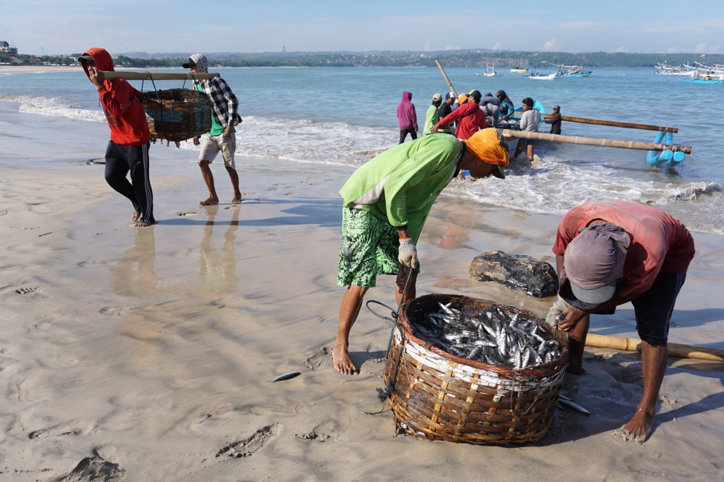
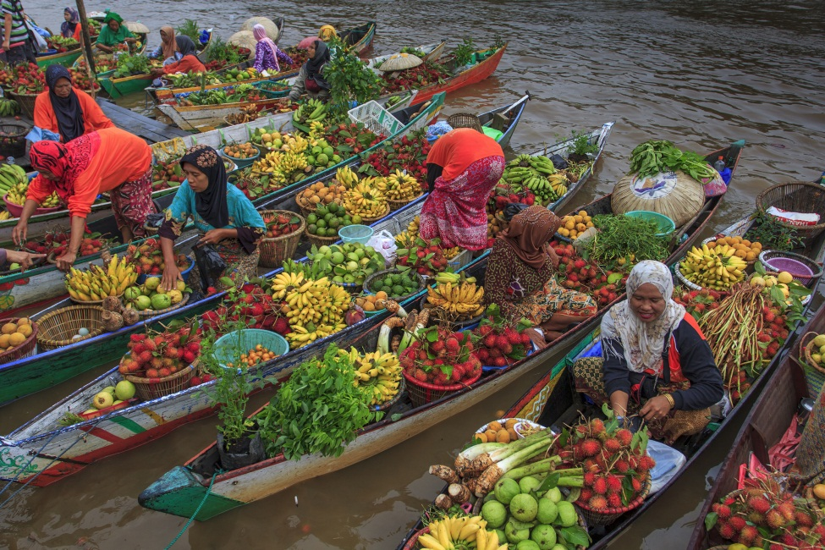
Sumber: shutterstock.com.
Sumber: shutterstock.com.
Pemanfaatan sumber daya alam sebagai sumber mata pencaharian masyarakat.
Kenampakan alam sekitar memengaruhi penggunaan alat transportasi masyarakat.

